Slide 1
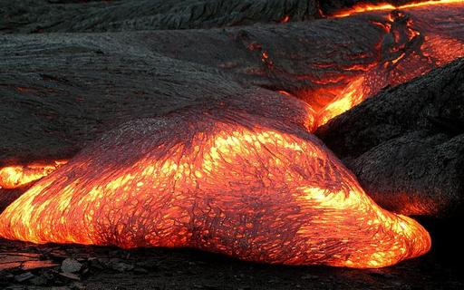
Premier aléa volcanique: les coulées de lave.

Slide 2
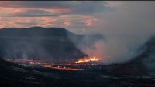

Slide 3
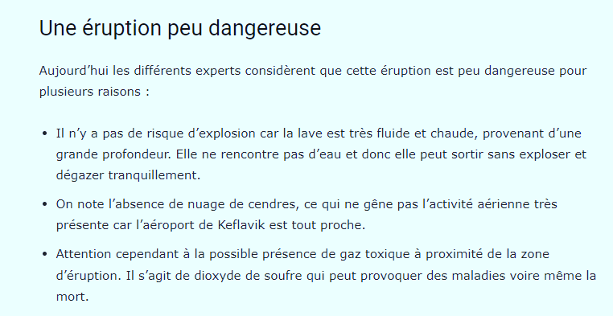
Zoom sur la toute dernière éruption. Août 2022.

Slide 4
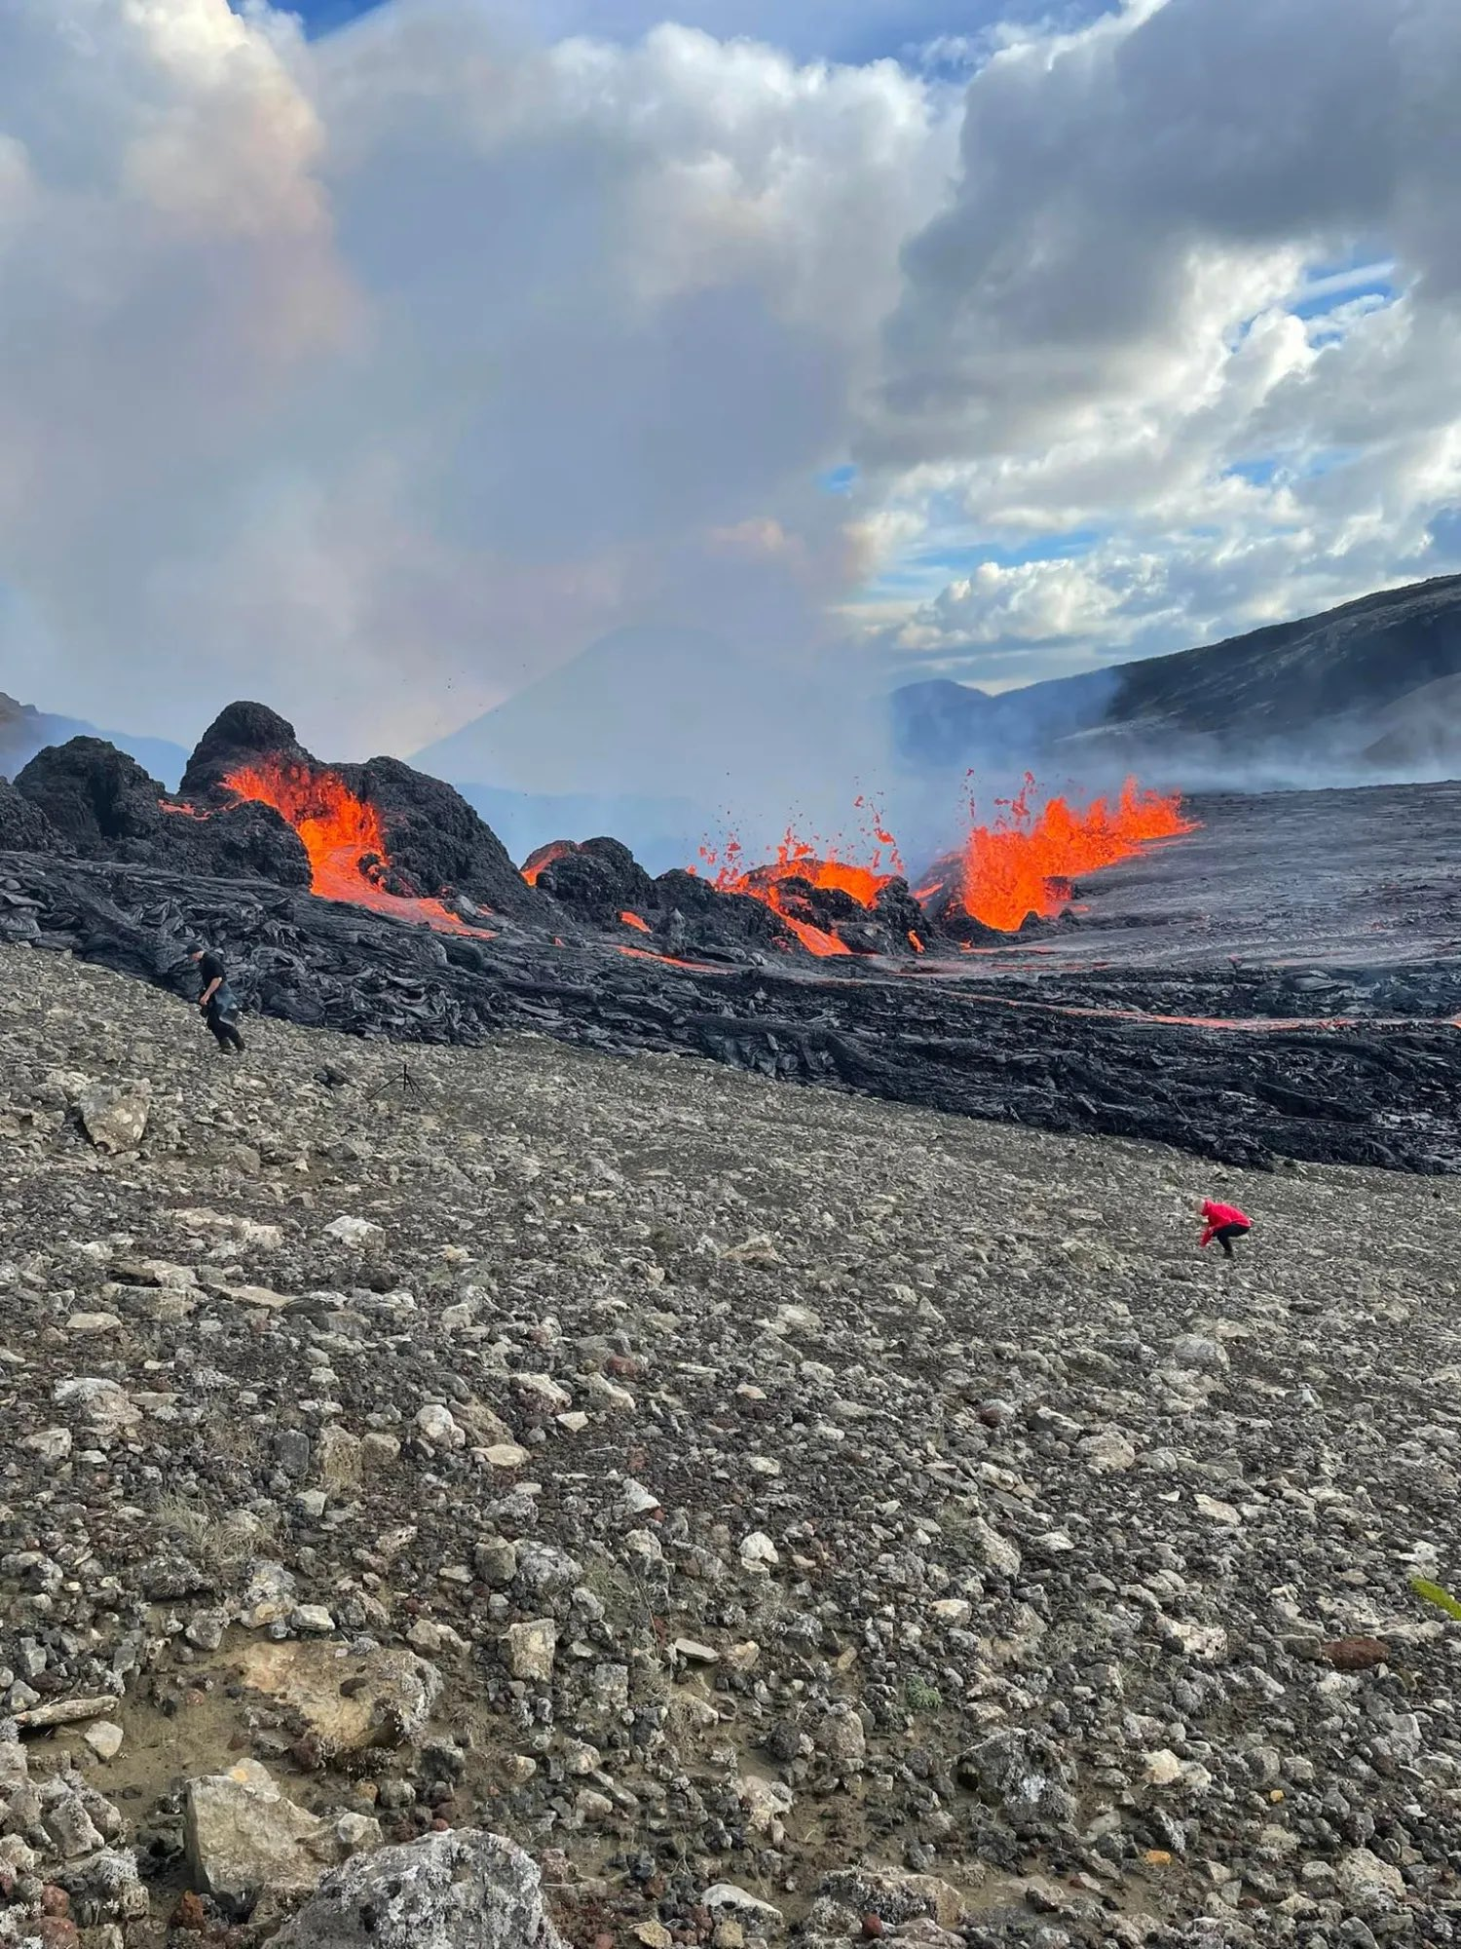
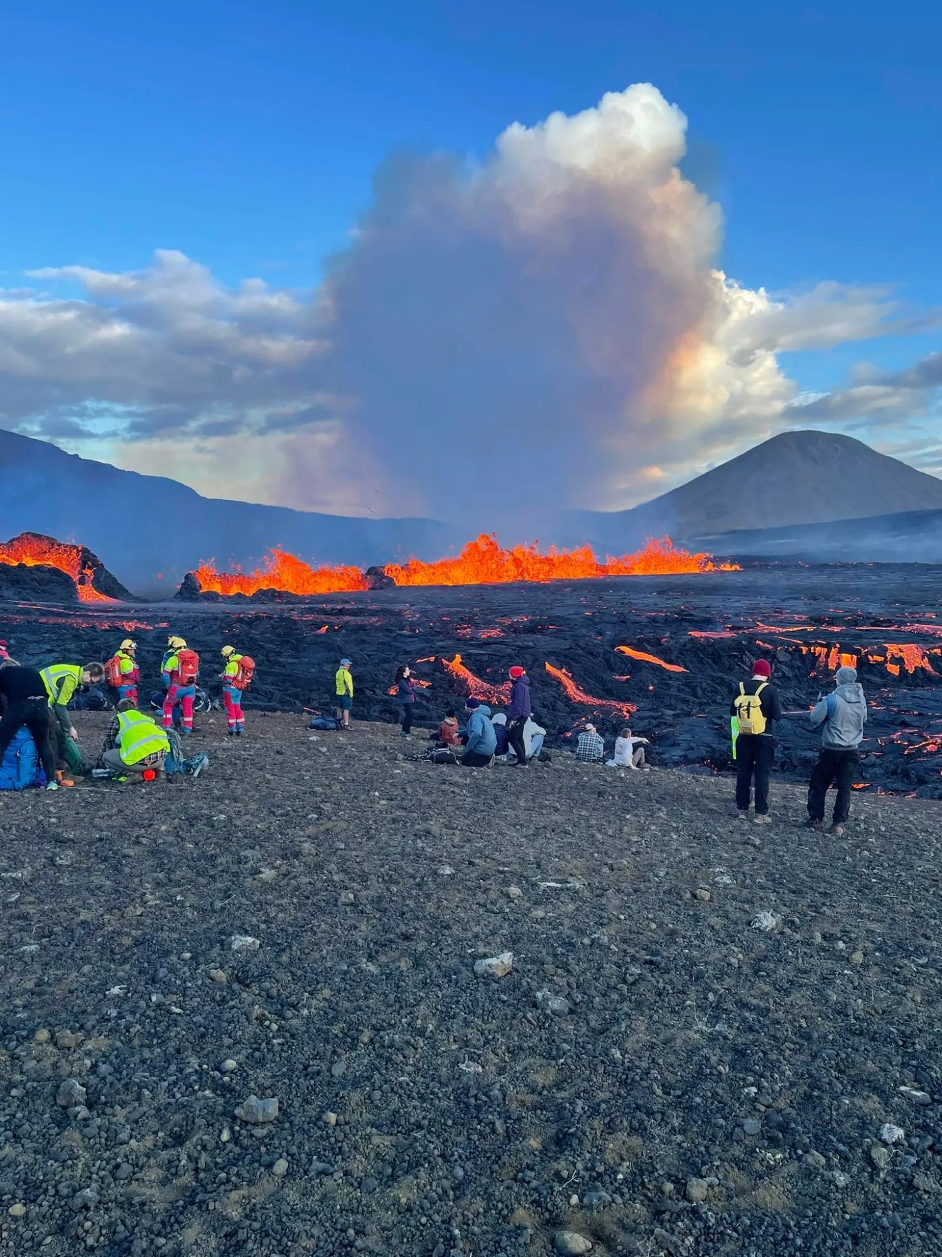
Conséquence : le public vient admirer le spectacle avec une certaine tolérance/surveillance des autorités.
https://twitter.com/TJQPNI/status/1555052080557363200/photo

Slide 5
Les risques liés aux coulées volcaniques.
Généralement, on a le temps de quitter les lieux
Destruction par recouvrement, écrasement et incendie
Présence de gaz toxiques
Quelle vulnérabilité pour l’Islande?
Vu la faible densité de population ,la vulnérabilité est faible sauf dans la région de la capitale et de l’aéroport.
Par contre, forte vulnérabilité au niveau de la fréquence. Eruptions tous les 4-5 ans.

Slide 6
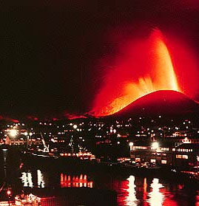
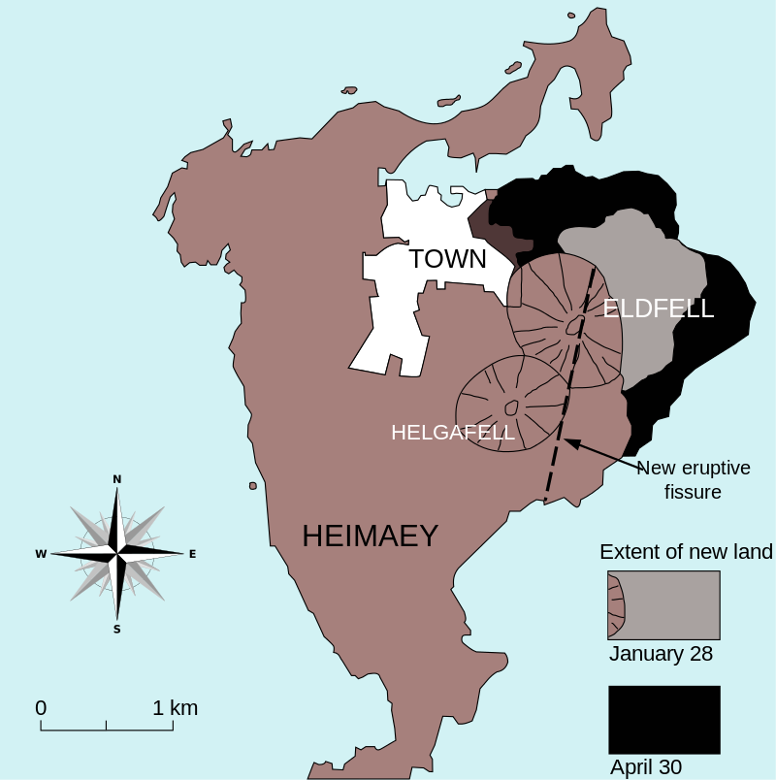
Quels aménagements sont possibles face à une coulée de lave?
Le cas exceptionnel de l’Edfell, dans les îles Vestmann, au sud du pays.

Slide 7
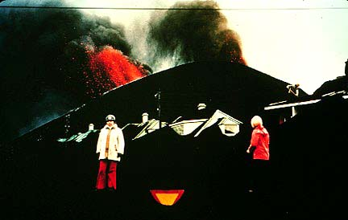
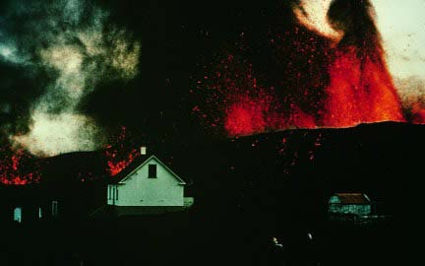

Slide 8
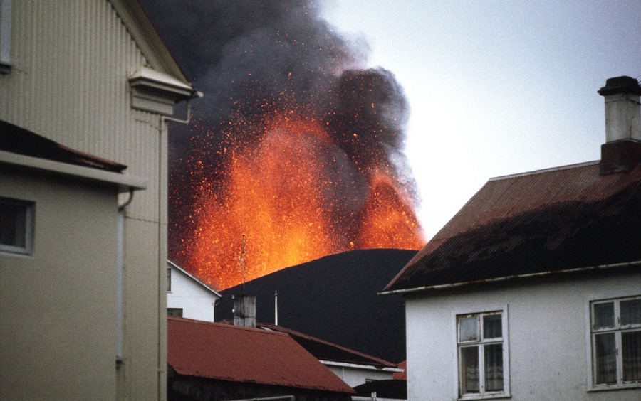
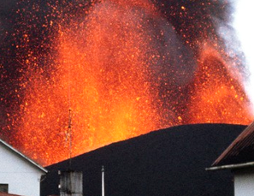

Slide 9
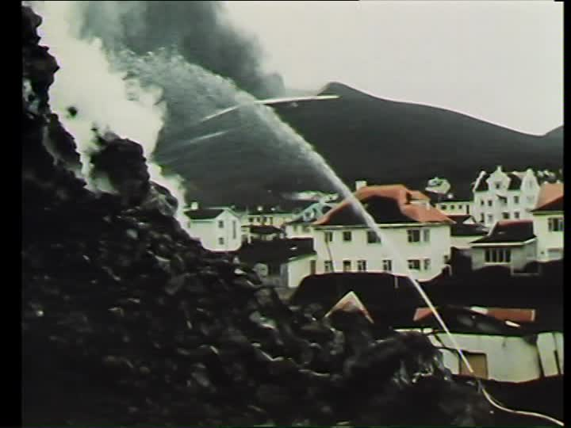

Slide 10
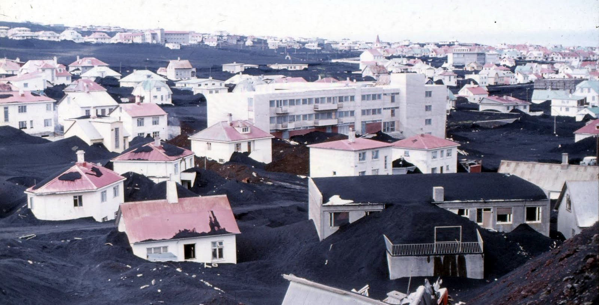

Slide 11
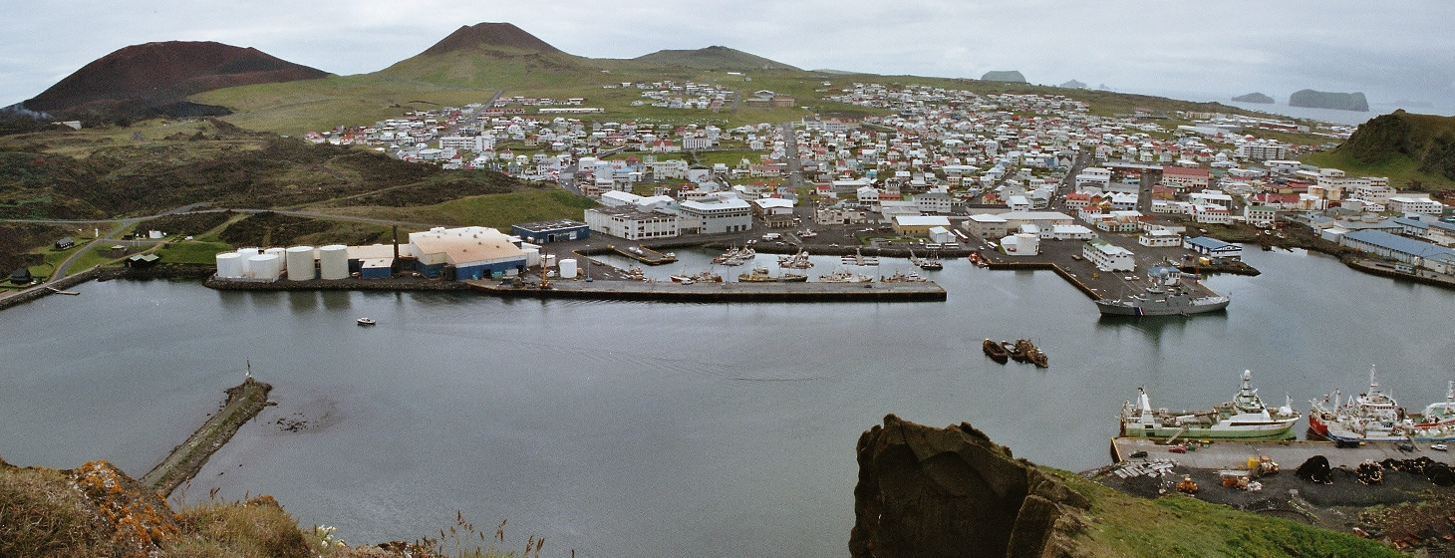
La ville aujourd’hui
Coulée

